Slide 1

Projet Tuteuré Rock’n’clothes
Réalisé par BERTHELET Corentin, KEIL Cyril, LESCARRET Elisa, et MOSHIUR Racel.
Notes:
Cyril

Slide 2
Introduction
Le projet Tuteuré - Objectif
Re-enginering
Rock’n’clothes
Notes:
Cyril

Slide 3
Plan
Cahier des charges
Conception UML
Schéma relationnel
Organisation du travail
Développement Java
Développement Web
Notes:
Cyril

Slide 4
Cahier des charges
Les acteurs
Le visiteur
Le client
L’administrateur
Notes:
Racel

Slide 5
Conception UML
Partie Web
Partie Java

Slide 6
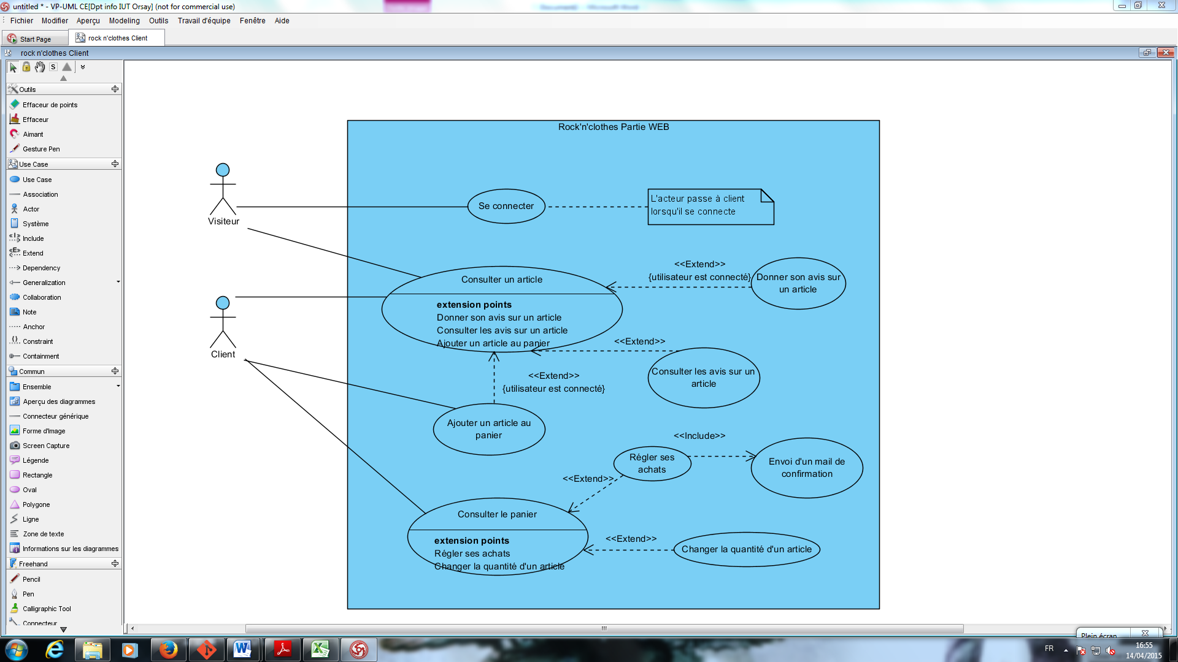
Diagramme de cas d’utilisation Partie web
Notes:
Elisa

Slide 7
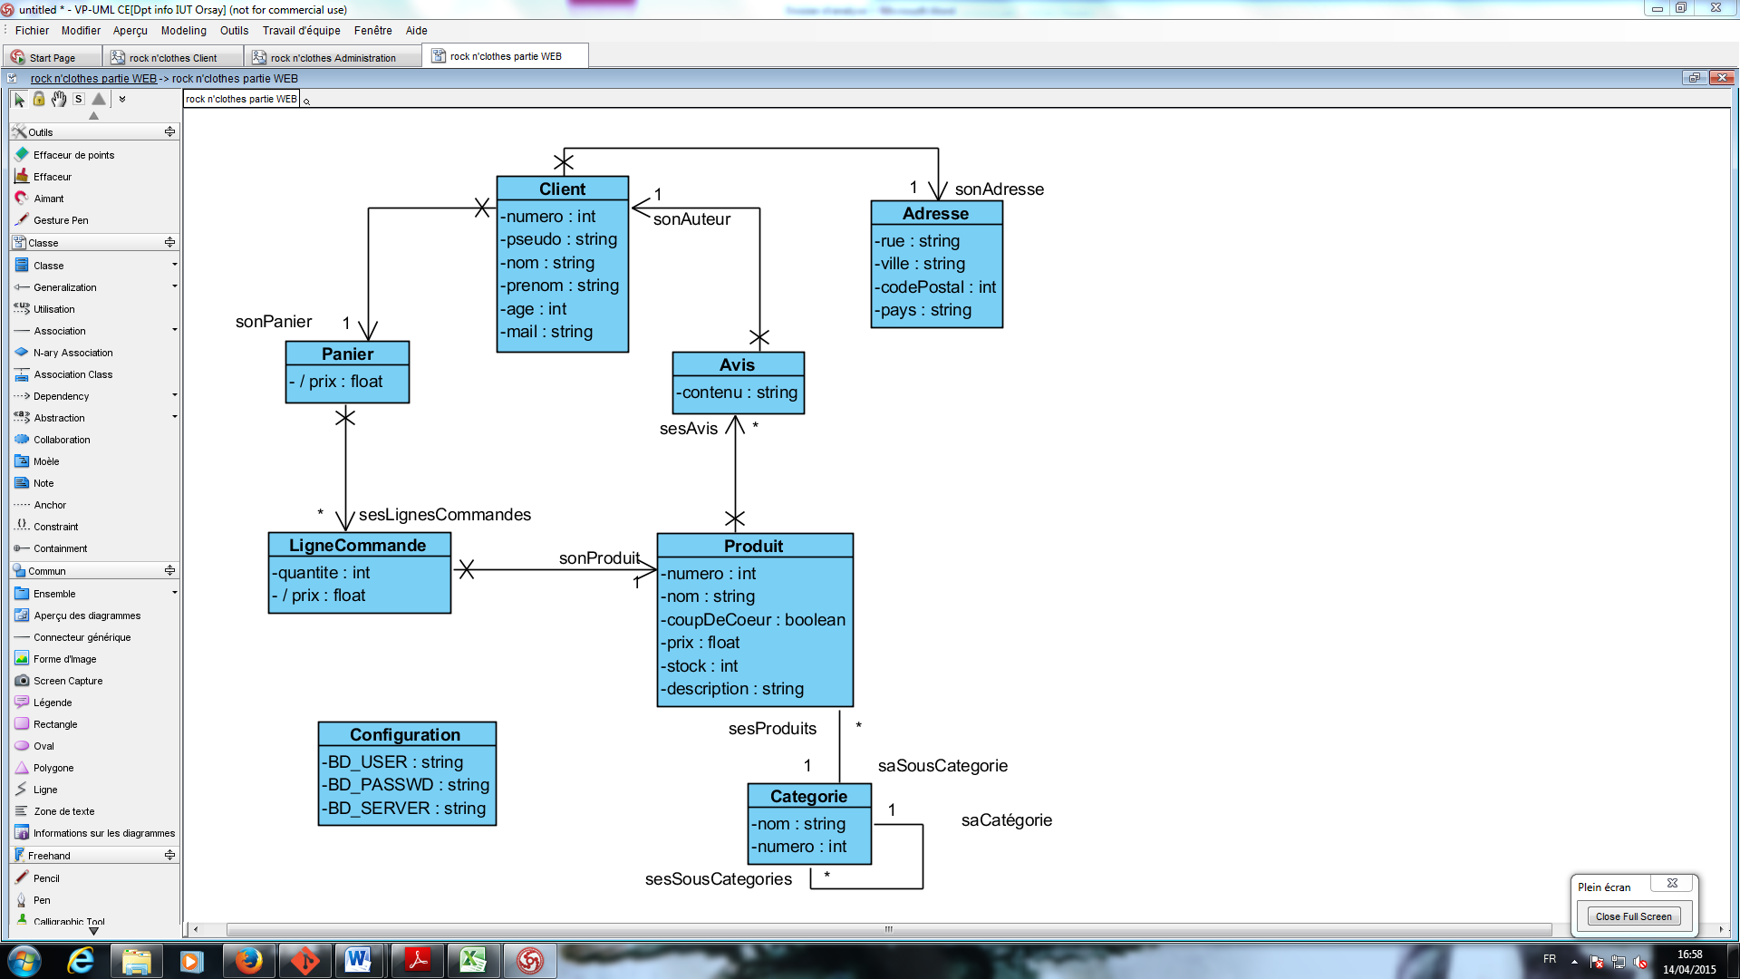
Diagramme de classe : partie Web
Notes:
Elisa

Slide 8
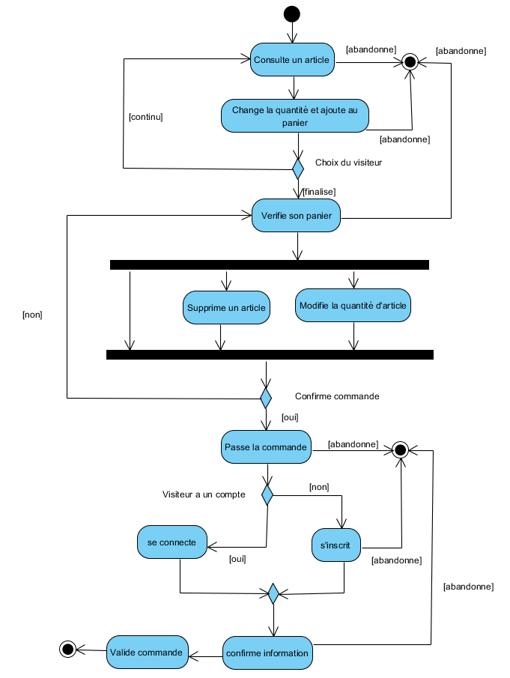
Diagramme d’activité: Processus d’achat
Notes:
Elisa

Slide 9
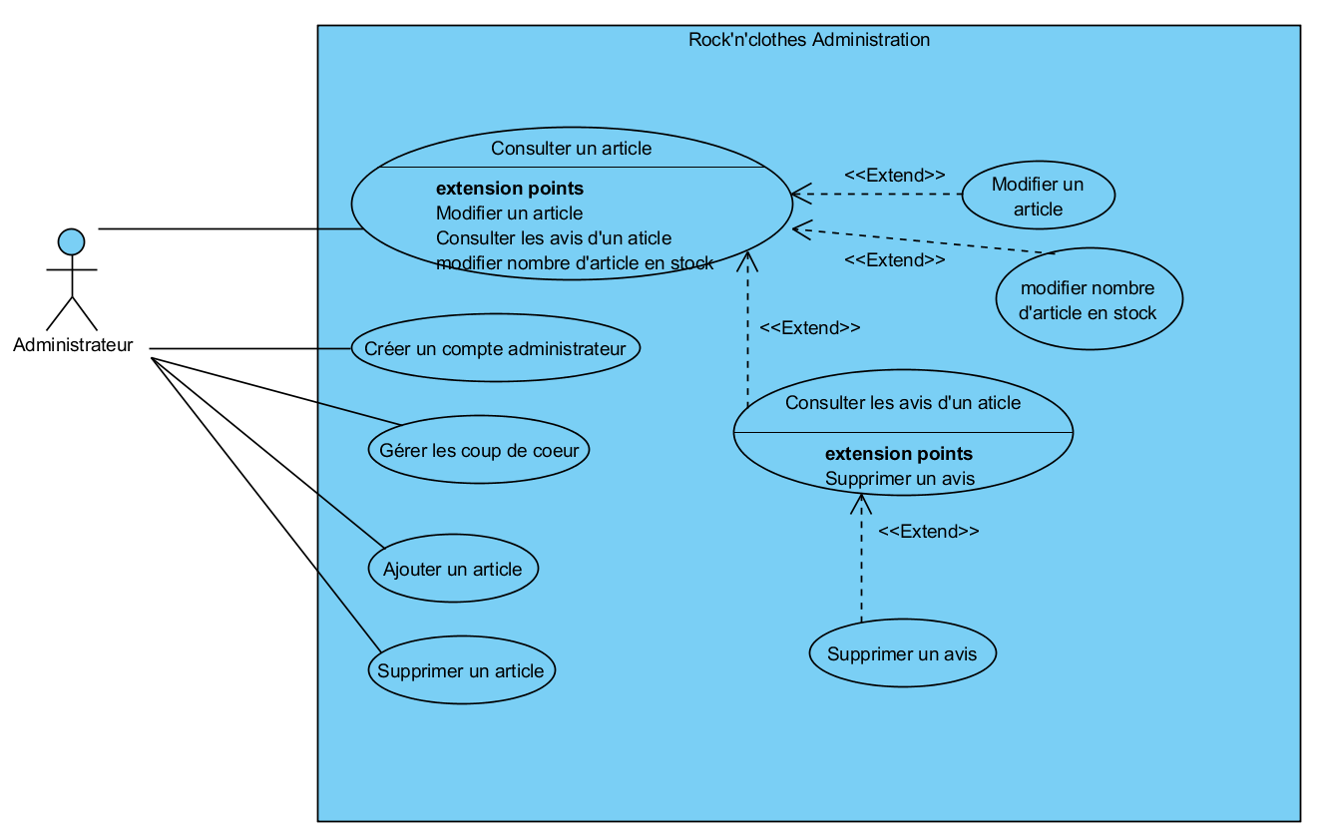
Diagramme de cas d’utilisation Partie Java
Notes:
Corentin

Slide 10
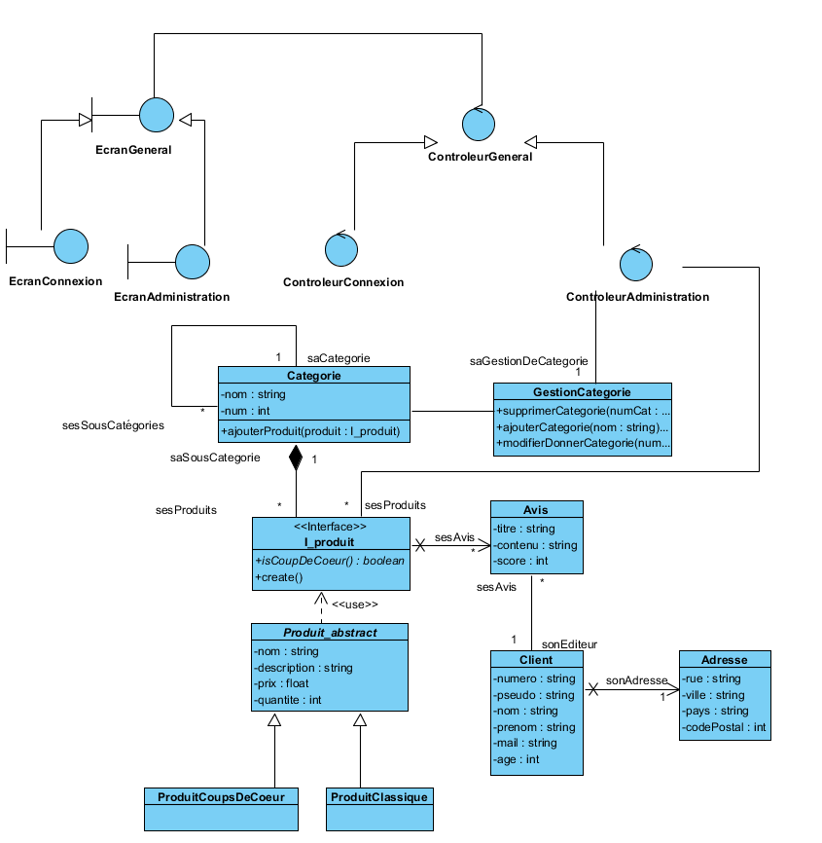
Diagramme de classe : partie Java
Notes:
Corentin

Slide 11
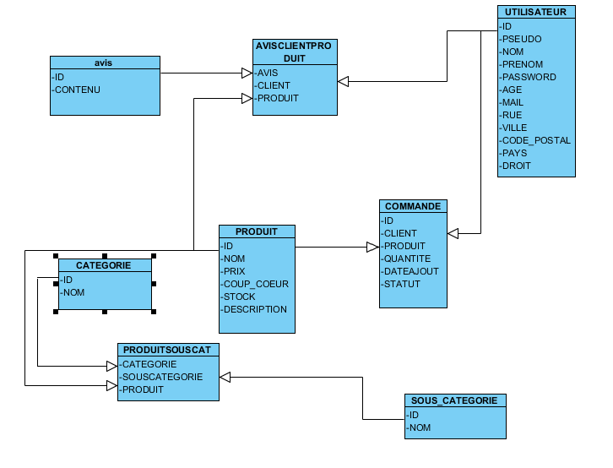
Schéma relationnel
Notes:
Corentin

Slide 12
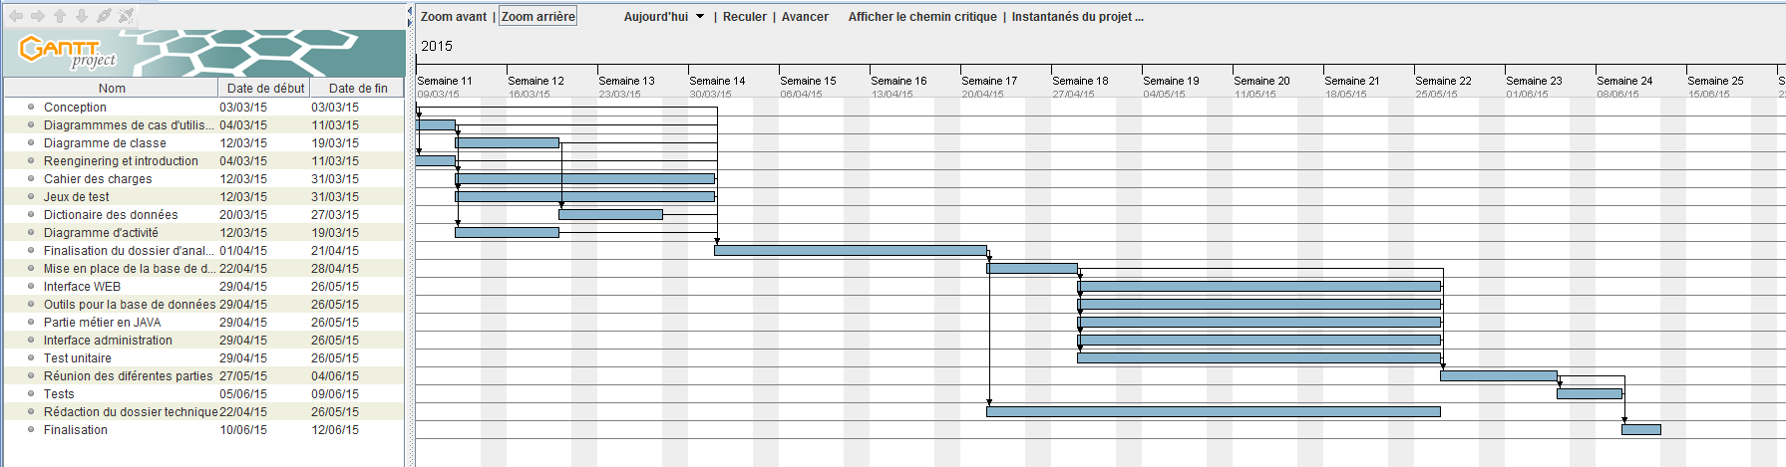
Organisation du projet
Notes:
Racel

Slide 13
Développement java
-Technologies utilisées
-Fonctionnement du code

Slide 14
Technologies utilisées
La vue :
JavaFX
SceneBuilder
Le modele :
Connector/J + JDBC
Notes:
Racel + cyril

Slide 15
Fonctionnement du code
Vue
Contrôleur
Modèle
BD
Notes:
Cyril

Slide 16
Développement Web
-Frameworks utilisés
-Modèle MVC

Slide 17
Les frameworks
JQuery -> framework JavaScript
Bootstrap -> framework CSS
Notes:
Elisa

Slide 18
Le modèle MVC
Classe
Base de données
Contrôleur
Modèle
JQuery
Vue
CSS
Notes:
Elisa

Slide 19
Conclusion
Constations sur le travail fait
Les nouveaux objectifs
Notes:
Racel

Slide 20
Démonstration

